Slide 1
参加目的
SDS製品に関する基礎知識の習得
SDS技術の動向調査

Slide 2
開催概要
NetApp Leaks 2016
日時：2016年11月10日(木)14:30～17:30
会場：名古屋ルーセントタワー16F会議室
主催：株式会社ネットワールド
協賛：ネットアップ株式会社
内容：新製品に関する紹介
ハードウェア
FASシリーズ:FAS2620/2650、8200、9000
Eシリーズ:E2800
AFFシリーズ:A300、A700
ソフトウェア
ONTAP9、ONTAP9.1

Slide 3
セミナースケジュール
14:30 ~ 14:40 開会のご挨拶
14:40 ~ 15:25 新製品紹介
15:25 ~ 15:30 休憩
15:35 ~ 16:20 ONTAP 9 概要・最新ONTAP9.1 新機能紹介
16:20 ~ 16:30 休憩
16:30 ~ 17:20 新製品をNetAppアメリカ本社で検証!
17:20 ~ 17:30 まとめ

Slide 4
講演
新製品紹介

Slide 5
AFF製品
新しいAFFの特徴
ストレージ効率
マルチストリーム書き込みSSDを業界初サポート(使用可能容量が42%増大)
インライン 重複排除/圧縮/データコンパクション
全モデルで15TB SSDをサポート

Slide 6
SSDマルチストリーム書き込み
Write Amplificationを20%減少
ストレージOSによりSSDデータ配置をコントロール
削除タイミングが同じデータを固有のブロック位置に複数のストリームで書き込む

Slide 7
マルチストリーム技術
データにホスト側でタグ付けすることで、アプリケーションごとのデータをまとめるデータ配置方式

Slide 8
インライン重複排除、圧縮
GB単価を低減させることができる

Slide 9
重複排除の分類

Slide 10
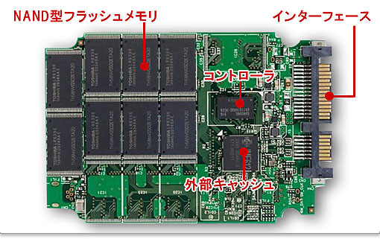
SSDの内部構成
NAND型フラッシュメモリ(SLC、MLC)
インターフェース(IDE、SATA)
コントローラ
外部キャッシュ(主にDRAM)

Slide 11
NAND型フラッシュメモリ
セル(記憶素子)の記録量の違いで、SLCとMLCの2タイプ存在
SLC(シングル Level Cell) 1bit単位の記録
大容量化しにくい
高価格
耐久性も重視されるサーバーに向いている
MLC(マルチ Level Cell) 2bit単位の記録
大容量化しやすく
低価格
耐久性、書き込み速度ではSLCに劣る

Slide 12
インターフェース
IDE
旧インターフェース
主流でないため高価
SATA
SATA2.5では、理論速度:3Gbps
SATA3.0では、理論速度:6Gbps
SAS(Serial Attached SCSI)

Slide 13
コントローラ

Slide 14
外部キャッシュ

Slide 15
所感
SDSに関する基礎知識を習得
SSDの容量単価が安くなることから

Slide 16
参考文献
「http://www.pasonisan.com/customnavi/z1101ssd/02controler.html」、SSD内部構造、SSDコントローラが性能を決める
「http://www.logitec.co.jp/data_recovery/column/vol_004」SSD内部構造
「http://www.pc-info.sakura.ne.jp/ssdsikumi.html」SSDの仕組み、構造
「http://www.snia-j.org/tech/WH/SSD/files/HowControllersMaximizeSSDLife-J.pdf」、SSDコントローラはどのようにして寿命を最大化しているのか？
「http://pc.watch.impress.co.jp/docs/news/event/722291.html」、SSDのインテリジェント化で性能を上げ、寿命を延ばす技術
「http://www.atmarkit.co.jp/ait/articles/1603/07/news003.html」、EMC XtremIO VDI(ブートストーム)、アンチウイルス定義ファイル配布対策とオールフラッシュ製品の関係
「http://www.fujitsu.com/jp/products/computing/storage/lib-f/tech/interface/sas」、Fibre Channel、SAS、iSCASIの速度
「http://sandi.jp/column/corpus-thinclient/20150330.html」、Pure Storageの登場が、VDIにおけるオールフラッシュストレージの可能性を変えた
「 http://www.atmarkit.co.jp/ait/articles/1504/01/news003.html 」、VDIにおける重複排除、ニアライン重複排除
「http://ascii.jp/elem/000/001/162/1162262」、 IBM オールフラッシュ新製品、VDI環境では重複するデータが多い

Slide 17
参考文献
「http://w-katsura.hatenablog.com/entry/20110708/p2」、重複排除、インライン方式、ホストプロセス方式
「http://www.fujitsu.com/jp/products/computing/storage/lib-f/tech/de-duplication」インライン方式、ポストプロセス方式、プリプロセス方式S

